Slide 1
UNIVERSIDADE ABERTA DO SUS
UNIVERSIDADE FEDERAL DE PELOTAS
Especialização em Saúde da Família
Modalidade a Distância
Turma 7
MELHORIA DA ATENÇÃO AOS IDOSOS DA UBS CONRADO ALVES GUIMARÃES, SANTA VITORIA DO PALMAR/ RS
Especializando: DALKENIS BLANCA GONZALEZ SANTI
Orientadora: GISELLE LIMA AGUIAR CORREIA

Slide 2
INTRODUÇÃO
Mais de 10% da população brasileira é idosa e estima-se que no ano 2050 esta população será do 30%. Assim, temos que pensar desde já como melhorar a atenção à saúde dos idosos. O maior desafio na atenção à pessoa idosa é conseguir contribuir para que, apesar das progressivas limitações que possam ocorrer, elas possam redescobrir possibilidade de viver sua própria vida com a máxima qualidade possível. ¹
BRASIL, 2007

Slide 3
INTRODUÇÃO
O cuidado com essa população se faz cada vez mais necessário, sendo o envelhecimento ativo e saudável o grande objetivo deste projeto. O trabalho de equipes da Atenção Básica/Saúde da Família, as ações coletivas na comunidade, as atividades de grupo, a participação das redes sociais dos usuários, são alguns dos recursos indispensáveis para atuação nas dimensões cultural e social nas pessoas idosas. ^{1,2}
BRASIL, 2007; BRASIL, 2006

Slide 4
INTRODUÇÃO
Nosso trabalho foi desenvolvido na Unidade Básica de Saúde (UBS) Conrado Alves Guimarães, localizada na entrada do município de Santa Vitoria do Palmar/RS, Bairro Brasiliano, zona urbana que tem uma população adstrita de cerca de 1.382 usuários, distribuídos em 2 micro áreas. Esta unidade está em uma área de grande acessibilidade para a população. Este municipio tem cerca de de 31 000 habitantes.

Slide 5
INTRODUÇÃO
A equipe de saúde esta composta de um médico, uma enfermeira, uma técnica de enfermagem, um dentista, duas agentes comunitárias, uma recepcionista e uma auxiliar geral. Também trabalham uma nutricionista e dois fisioterapeuta.
Durante o período de analise situacional identificamos algumas dificuldades na cobertura de atenção aos usuários idosos, insuficiente avaliação da rede social e indicadores de fragilidade na velhice.

Slide 6
INTRODUÇÃO
Outras dificuldades identificadas foram: Pouca solicitação de exames complementares, pouca prescrição e controle de medicamentos da Farmácia Popular e deficiências na qualidade e quantidade das visitas domiciliares aos usuários com dificuldade de locomoção.

Slide 7
OBJETIVO GERAL DA INTERVENÇÃO
Melhorar a Atenção aos Idosos da UBS Conrado Alves Guimarães, Santa Vitória do Palmar/ RS.

Slide 8
OBJETIVO ESPECIFICOS E METAS DA INTERVENÇÃO
Objetivo 1: Ampliar a cobertura do Programa de Saúde do Idoso
Meta 1.1: Ampliar a cobertura de atenção à saúde do idoso da área da unidade de saúde para 40%.

Slide 9
OBJETIVO ESPECIFICOS E METAS DA INTERVENÇÃO
Objetivo 2: Melhorar a qualidade da atenção ao idoso na Unidade de Saúde
Meta 2.1: Realizar Avaliação Multidimensional Rápida de 100% dos idosos da área de abrangência utilizando como modelo a proposta de avaliação do Ministério da Saúde.
Meta 2.2: Realizar exame clínico apropriado em 100% das consultas, incluindo exame físico dos pés, com palpação dos pulsos tibial posterior e pedioso e medida da sensibilidade a cada três meses para diabéticos
Meta 2.3: Realizar a solicitação de exames complementares periódicos em 100% dos idosos hipertensos e/ou diabéticos
Meta 2.4: Priorizar a prescrição de medicamentos da Farmácia Popular a 100% dos idosos.

Slide 10
OBJETIVO ESPECIFICOS E METAS DA INTERVENÇÃO
Objetivo 2: Melhorar a qualidade da atenção ao idoso na Unidade de Saúde
Meta 2.5: Cadastrar 100% dos idosos acamados ou com problemas de locomoção. (Estimativa de 8% dos idosos da área).
Meta 2.6: Realizar visita domiciliar a 100% dos idosos acamados ou com problemas de locomoção.
Meta 2.7: Rastrear 100% dos idosos para Hipertensão Arterial Sistêmica (HAS).
Meta 2.8: Rastrear 100% dos idosos com pressão arterial sustentada maior que 135/80 mmHg ou com diagnóstico de hipertensão arterial para Diabetes Mellitus (DM).
Meta 2.9: Realizar avaliação da necessidade de atendimento odontológico em 100% dos idosos.
Meta 2.10: Realizar a primeira consulta odontológica para 100% dos idosos.

Slide 11
OBJETIVO ESPECIFICOS E METAS DA INTERVENÇÃO
Objetivo 3: Melhorar a adesão dos idosos ao Programa de Saúde do Idoso
Meta 3.1: Buscar 100% dos idosos faltosos às consultas programadas.

Slide 12
OBJETIVO ESPECIFICOS E METAS DA INTERVENÇÃO
Objetivo 4: Melhorar o registro das informações
Meta 4.1: Manter registro específico de 100% das pessoas idosas.
Meta 4.2: Distribuir a Caderneta de Saúde da Pessoa Idosa a 100% dos idosos cadastrados

Slide 13
OBJETIVO ESPECIFICOS E METAS DA INTERVENÇÃO
Objetivo 5: Mapear os idosos de risco da área de abrangência
Meta 5.1: Rastrear 100% das pessoas idosas para risco de morbimortalidade.
Meta 5.2: Investigar a presença de indicadores de fragilização na velhice em 100% das pessoas idosas.
Meta 5.3: Avaliar a rede social de 100% dos idosos

Slide 14
OBJETIVO ESPECIFICOS E METAS DA INTERVENÇÃO
Objetivo 6: Promover a saúde dos idosos
Meta 6.1: Garantir orientação nutricional para hábitos alimentares saudáveis a 100% das pessoas idosas.
Meta 6.2: Garantir orientação para a prática regular de atividade física a 100% idosos.
Meta 6.3: Garantir orientações sobre higiene bucal (incluindo higiene de próteses dentárias) para 100% dos idosos cadastrados.

Slide 15
METODOLOGIA DA INTERVENÇÃO
Este projeto foi estruturado para ser desenvolvido no período de 12 semanas na Unidade Básica de Saúde Conrado Alves Guimarães, do bairro Brasiliano do Município de Santa Vitória do Palmar/RS. Participaram na intervenção em torno de 86 idosos pertentes ao área de abrangência da unidade de saúde.

Slide 16
RESULTADOS DA INTERVENÇÃO PARA CADA OBJETIVO E META
Objetivo 1. Ampliar a cobertura do Programa de Saúde do Idoso.
Meta 1.1: Garantir cadastrar 40% dos idosos de 60 anos e mais da área abrangência em Programa de saúde do idoso na unidade.

Slide 17
RESULTADOS DA INTERVENÇÃO PARA CADA OBJETIVO E META
Objetivo 2. Melhorar a qualidade da atenção ao idoso na Unidade de Saúde.
Meta 2.1- Realizar Avaliação Multidimensional Rápida de 100% dos idosos da área de abrangência utilizando como modelo a proposta de avaliação do Ministério da Saúde.
O 100% dos idosos da área de abrangência receberam Avaliação Multidimensional Rápida. Conseguimos, ao longo dos meses, os seguintes dados: no primeiro mês 27 idosos (100%), no segundo mês 64 (100%), no terceiro mês 86 idosos (100%).

Slide 18
RESULTADOS DA INTERVENÇÃO PARA CADA OBJETIVO E META
Meta 2.2- Realizar exame clínico apropriado em 100% das consultas, incluindo exame físico dos pés, com palpação dos pulsos tibial posterior e pedioso e medida da sensibilidade a cada três meses para diabéticos.
Para o 100 % dos usuários consultados foi realizado o exame clínico adequado. Antes do início da intervenção na Unidade Básica de Saúde existia o atendimento aos usuários idosos, mas não com a qualidade requerida e esperada por eles, somente eram realizadas as consultas de acordo com a demanda.

Slide 19
RESULTADOS DA INTERVENÇÃO PARA CADA OBJETIVO E META
Meta 2.3- Realizar a solicitação de exames complementares periódicos em 100% dos idosos hipertensos e/ou diabéticos.
Durante a intervenção os resultados alcançados foram: no primeiro mês 27 idosos (100%), no segundo mês 64 idosos (100%), no terceiro mês 86 idosos (100%). O 100% dos idosos hipertensos e/ou diabéticos tenham os exames complementares indicados de acordo com a periodicidade recomendada.

Slide 20
RESULTADOS DA INTERVENÇÃO PARA CADA OBJETIVO E META
Meta 2.4- Priorizar a prescrição de medicamentos da Farmácia a 100% dos idosos.

Slide 21
RESULTADOS DA INTERVENÇÃO PARA CADA OBJETIVO E META
Meta 2.5- Cadastrar 100% dos idosos acamados ou com problemas de locomoção.
O 100% dos idosos acamados ou com problemas de locomoção foram cadastrados. Os resultados alcançados foram: no primeiro mês 3 idosos (100%), no segundo mês 9 idosos (100%), no terceiro mês 13 idosos (100%).
Meta 2.6- Realizar visita domiciliar a 100% dos idosos acamados ou com problemas de locomoção.
Durante a intervenção o 100% dos idosos acamados ou com problemas de locomoção receberam a visita domiciliar.

Slide 22
RESULTADOS DA INTERVENÇÃO PARA CADA OBJETIVO E META
Meta 2.7- Rastrear 100% dos idosos para Hipertensão Arterial Sistêmica Conseguimos rastrear 100% dos idosos para hipertensão na última consulta.
Meta 2.8- Rastrear 100% dos idosos com pressão arterial sustentada maior que 135/80 mmHg para Diabetes Mellitus (DM).
Rastreamos 100% de idosos para diabetes. Os resultados alcançados foram: no primeiro mês 17 idosos (100%), no segundo mês 46 idosos (100%), no terceiro mês 63 idosos (100%).

Slide 23
RESULTADOS DA INTERVENÇÃO PARA CADA OBJETIVO E META
Meta 2.9- Realizar avaliação da necessidade de atendimento odontológico em 100% dos idosos.
Para este indicador, conseguimos os seguintes dados: no 1º mês foram 27 idosos (100%), no 2º mês 64 idosos (100%), no 3º mês 86 idosos (100%). Com respeito a avaliação da necessidade de atendimento odontológico observamos que durante a intervenção a totalidade dos usuários idosos foram avaliados.

Slide 24
RESULTADOS DA INTERVENÇÃO PARA CADA OBJETIVO E META
Meta 2.10- Realizar a primeira consulta odontológica para 100% dos idosos.
Para este indicador, conseguimos os seguintes dados: no 1º mês foram 27 idosos (100%), no 2º mês 64 idosos (100%), no 3º mês 86 idosos (100%). O 100% dos idosos receberam sua primeira consulta odontológica programática.

Slide 25
RESULTADOS DA INTERVENÇÃO PARA CADA OBJETIVO E META
Objetivo 3. Melhorar a adesão dos idosos ao Programa de Saúde do Idoso.
Meta 3.1: Buscar 100% dos idosos faltosos às consultas programadas.
Durante a intervenção, encontramos que no primeiro mês, 2 (100%) foram identificados como usuários faltosos às consultas, no segundo mês 8 (100%) faltaram a consulta programada pela médica e no terceiro mês 14 (100%) idosos foram identificados como faltosos a consulta. Mas para o 100% deles foi realizada a busca ativa.

Slide 26
RESULTADOS DA INTERVENÇÃO PARA CADA OBJETIVO E META
Objetivo 4: Melhorar o registro das informações
Meta 4.1- Manter registro específico de 100% das pessoas idosas.
Ao longo da intervenção conseguimos os seguintes resultados: no primeiro mês 27 idosos (100%), no segundo mês 64 idosos (100%), no terceiro mês 86 idosos (100%). O 100% das pessoas idosas tiveram adequado preenchimento das fichas de acompanhamento.

Slide 27
RESULTADOS DA INTERVENÇÃO PARA CADA OBJETIVO E META
Meta 4.2- Distribuir a Caderneta de Saúde da Pessoa Idosa a 100% dos idosos cadastrados.

Slide 28
RESULTADOS DA INTERVENÇÃO PARA CADA OBJETIVO E META
Objetivo 5: Mapear os idosos de risco da área de abrangência.
Meta 5.1- Rastrear 100% das pessoas idosas para risco de morbimortalidade.
Conseguimos realizar avaliação de risco de morbimortalidade para o 100% das pessoas idosas durante os três meses da intervenção.
Meta 5.2- Investigar a presença de indicadores de fragilização na velhice em 100% das pessoas idosas.
O 100% das pessoas idosas receberam avaliação para fragilização na velhice.

Slide 29
RESULTADOS DA INTERVENÇÃO PARA CADA OBJETIVO E META
Meta 5.3- Avaliar a rede social de 100% dos idosos.
Durante a intervenção conseguimos que o 100% dos idosos atendidos na UBS tenham avaliação da rede social.
Objetivo 6. Promover a saúde dos idosos.
Meta 6.1- Garantir orientação nutricional para hábitos alimentares saudáveis a 100% das pessoas idosas.
Durante a intervenção conseguimos que o 100% dos usuários idosos receberam orientação nutricional para hábitos alimentares saudáveis.

Slide 30
RESULTADOS DA INTERVENÇÃO PARA CADA OBJETIVO E META
Meta 6.2- Garantir orientação para a prática regular de atividade física a 100% idosos.
Durante a intervenção conseguimos que o 100% dos usuários idosos receberam orientação sobre a importância da pratica regular de atividade física.
Meta 6.3- Garantir orientações sobre higiene bucal (incluindo higiene de próteses dentárias) para 100% dos idosos cadastrados.
Durante a intervenção conseguimos que o 100% dos usuários idosos foram orientados sobre a importância da higiene bucal.

Slide 31
DISCUSSÃO
A intervenção, em minha unidade básica de saúde, propiciou que meta da cobertura da atenção de saúde da pessoa idosa conseguisse diversos resultados satisfatórios. A qualidade do atendimento clinico para os usuários idosos, foi melhorada, prevendo algumas complicações causadas por doenças crônicas. Além disso, também propiciou a melhoria da qualidade do preenchimento dos registros (prontuário clinico e ficha de espelho), realizando o preenchimento para todos os idosos que receberam atendimento na unidade básica de saúde.

Slide 32
DISCUSSÃO
Durante a intervenção, conseguimos fazer uma revisão clínica completa e necessária nesta faixa etária, que nos permitiu avaliar suas necessidades, seu modo e estilo de vida, suas doenças crônicas, seus fatores de risco, também foi possível a realização de avaliação multidimensional mais completa com o propósito de ter melhor conhecimento da situação de cada um deles.

Slide 33
DISCUSSÃO
Através desta intervenção, conseguimos que a equipe fora uma verdadeira equipe, trabalhando juntos com o mesmo objetivo. A intervenção exigiu que a equipe se capacitasse para seguir as recomendações do Ministério da Saúde relativas a melhorar a qualidade da a atenção a saúde da pessoa idosa. Além disso, esta intervenção ajudou a equipe a interagir mais com a comunidade, conseguindo envolvê-la na vida da unidade básica de saúde, principalmente com os usuários idosos que são as pessoas mais frágeis, vulnerável, com falta de carinho, compreensão e amor.

Slide 34
DISCUSSÃO
Esta intervenção acabou tendo impacto também em outras atividades no serviço, na unidade de saúde, assim como na atenção aos usuários hipertensos e diabéticos, puericultura, atenção Pré natal, etc., onde o trabalho ficou mais organizado.

Slide 35
DISCUSSÃO
Ao incorporar a intervenção da atenção aos usuários idosos à rotina do serviço, teremos condições de superar algumas das dificuldades encontradas, além disso, nosso seguinte passo seria garantir que o programa de atenção à saúde da pessoa idosa na unidade continue funcionando, que as consultas de acompanhamento continuem com a qualidade esperada por os usuários, com os exames complementares em dia segundo os protocolos disponíveis na unidade.

Slide 36
DISCUSSÃO
Continuar orientando aos usuários e a comunidade sobre a importância de conhecer os fatores de riscos e brindando promoção em saúde estimulando estilos de vida saudáveis. Neste momento, atenção à saúde do idoso, está integrada a rotina do serviço da unidade e a equipe de saúde está consciente de que este trabalho deve ser mantido no tempo futuro.

Slide 37
REFLEXÃO CRÍTICA SOBRE O PROCESSO PESSOAL DE APRENDIZAGEM
O curso de especialização em Saúde da Família da UFPEL oferece para os médicos do Programa Mais Médicos ferramentas necessárias para superar muitos desafios enfrentados no Brasil. O curso de especialização em Saúde da Família associado ao cotidiano profissional e muito importante para mim porque oportuniza a produção de conhecimento, a qualificação da prática profissional e a intervenção no serviço para melhorar a atenção à saúde permitindo incrementar nosso raciocínio clínico.

Slide 38
REFLEXÃO CRÍTICA SOBRE O PROCESSO PESSOAL DE APRENDIZAGEM
Também nos ajuda esclarecer nossas duvidas durante a prática clínica e incrementar nossos conhecimentos científicos a través da participação nos fóruns. Além disso, o curso busca a realização de atividades práticas que busquem a implementação das políticas do SUS de forma mais eficaz.

Slide 39
REFERÊNCIAS
Brasil. Ministério da Saúde. Secretaria-Executiva. Núcleo Técnico da Política Nacional de Humanização. Humaniza SUS: equipe de referência e apoio matricial / Ministério da Saúde, Secretaria-Executiva, Núcleo Técnico da Política Nacional de Humanização. – Brasília: Ministério da Saúde, 2004. 16 p. – (Série B. Textos Básicos de Saúde. Brasília, 2007.
Brasil. Ministério da Saúde. Secretaria de Atenção à Saúde. Departamento de Atenção Básica. Envelhecimento e saúde da pessoa idosa / Ministério da Saúde, Secretaria de Atenção à Saúde, Departamento de Atenção Básica – Brasília: Ministério da Saúde, 2006. 192 p. il. – (Série A. Normas e Manuais Técnicos) (Cadernos de Atenção Básica, n. 19. Brasília, 2006.

Slide 40
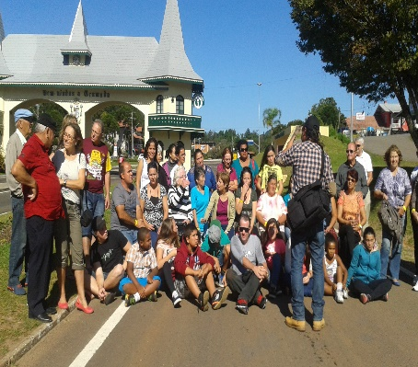
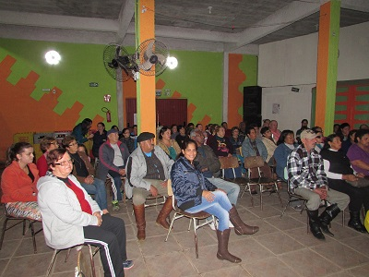
FOTOGRAFIAS
Grupo de Idosos da UBS Conrado Alves Guimaraes

Slide 41
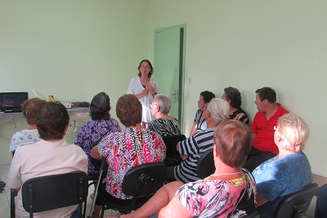
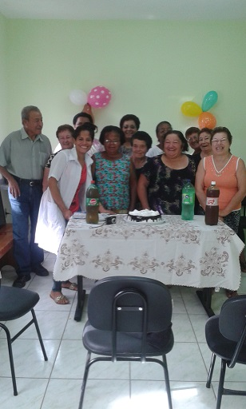
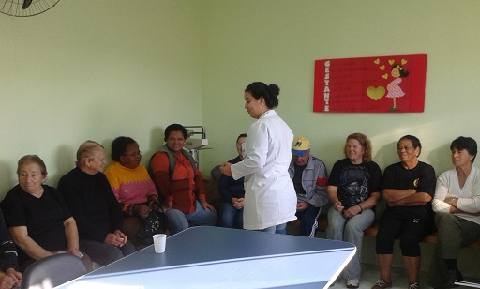
FOTOGRAFIAS
Equipe de saúde realizando atividades com o Grupo de Idosos da UBS

Slide 42
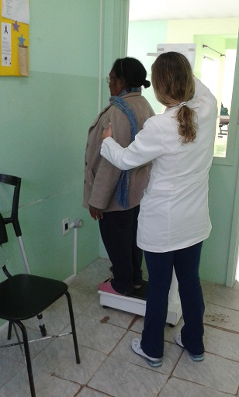
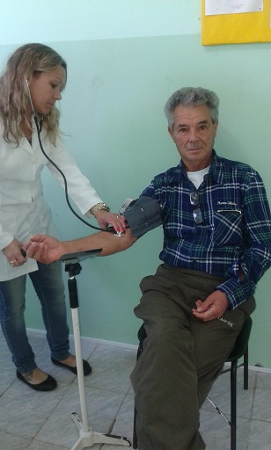
FOTOGRAFIAS
Técnica de enfermagem realizando medição do peso e altura e aferição da pressão arterial

Slide 43
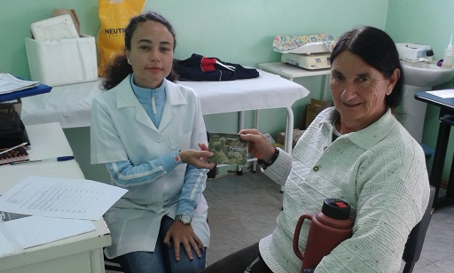
FOTOGRAFIAS
Enfermeira revisando e atualizando a caderneta da saúde da pessoa idosa

Slide 44
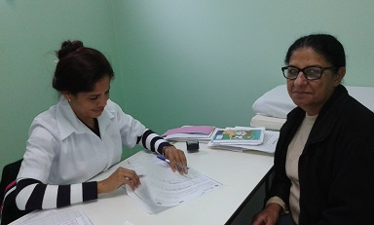
FOTOGRAFIAS
Médica realizando atendimento clinico para a pessoa idosa

Slide 45
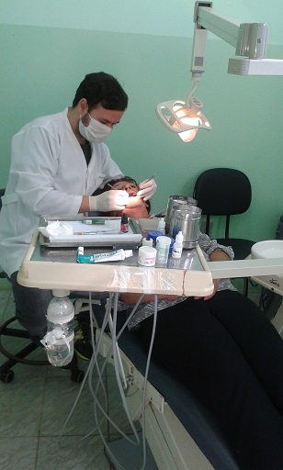
FOTOGRAFIAS
Odontólogo realizando atendimento odontológico para a pessoa idosa

Slide 46
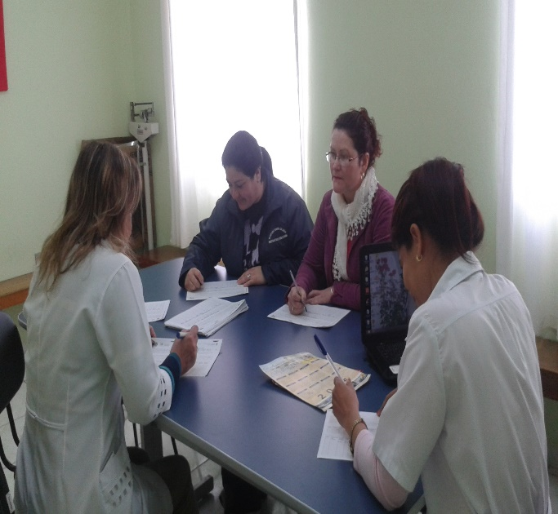
FOTOGRAFIAS
Equipe de saúde realizando monitoramento das ações.

Slide 47
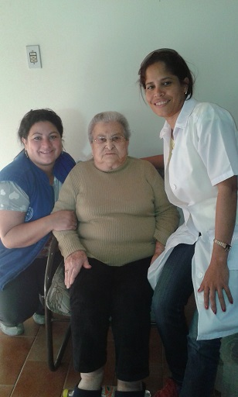
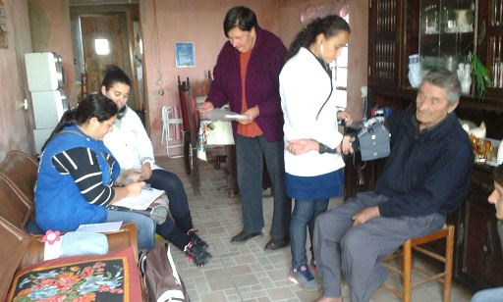
FOTOGRAFIAS
Equipe de saúde realizando visita domiciliar para usuários idosos com ou sim problemas de locomoção

Slide 48
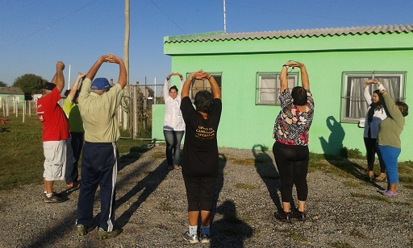
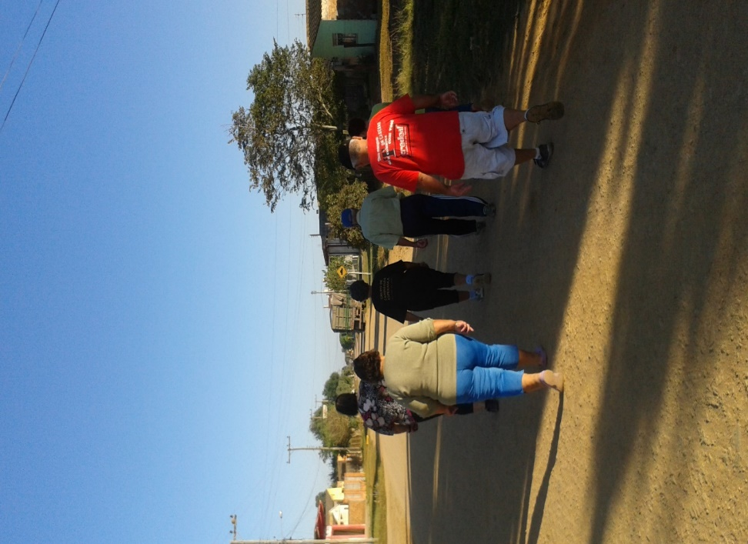
FOTOGRAFIAS
Fisioterapeuta realizando pratica de exercício físico com os idosos (Atividade de promoção em saúde)

Slide 49
MUITO OBRIGADO

